Slide 1
Fire Catchers
Система для предотвращения пожаров в помещениях, устанавливаемая на стадии строительства объектов
Идея и концепция

Slide 2
Актуальность проекта
На территории России находятся различные предприятия, являющиеся источниками возникновения ЧС и техногенных катастроф, вызванных пожарами. В связи с этим актуальным является проблема установки систем противопожарной безопасности в зданиях и учреждениях различной направленности.
Средства пожаротушения предназначены для того, чтобы изначально предотвратить развитие пожара, защитить от огня материальные ценности и самое главное жизни людей. Грамотно организованная пожарная защита должна предусматриваться еще на стадии проектирования и строительства любого объекта. Ее стоимость составляет 5-15% от общей сметной стоимости объекта, однако в случае возникновения пожара она способна обеспечить практически 100% защиту от распространения пожара. Организация пожарной защиты любого объекта-это комплекс мероприятий, направленных на подбор, правильный монтаж и эксплуатацию оборудования способного создать надежную защиту в случае возникновения пожара.

Slide 3
Проблема
Мы предлагаем систему, позволяющую локализировать место возгорания и предотвратить распространение пожара на соседние здания, так как основная проблема-это стремительное- распространение огня в производственных и непроизводственных помещениях, в зависимости от занимаемой ими площади и характера хранимых материалов.
Основной недостаток всех существующих систем пожаротушения заключается в том, что при возникновении стойкого возгорания система не справляется с ее ликвидацией, и огонь распространяется на соседние здания и помещения.

Slide 4
Решение
Создание системы безопасности пожаротушения и установка ее на стадии строительства объектов. Данная система предусматривает изоляцию помещения, где произошло возгорание. Она состоит из ставен, изготовленных из стали марки и толщиной от 4 до 10 см. Толщины ставен выбирается в зависимости от размера и назначения помещения. Они устанавливаются при строительстве зданий в специальные вырезы дверных проемов и окон, что будет удобно и практично с архитектурной точки зрения. Система работает полуавтоматически, пульт управления которого можно расположить на пожарном стенде, который имеется в любом здании.
Данная система может обеспечить защиту от огня на протяжении 45-60 минут, чего будет достаточно для приезда эвакуационных служб.

Slide 5
Рынок
Мы готовы предложить нашу продукцию крупным строительным компаниям, которые занимаются строительством торговых центров, производственных предприятий и т.п. Для данных объектов особенно актуальна проблема локализации пожаров, так как это позволит сохранить жизнь и имущество.
Аналогов нашей продукции на отечественном рынке нет, поэтому мы готовы занять данную нишу.

Slide 6
Канва бизнес-модели
8. Ключевые партнеры - Вероятные поставщики: Китай, Беларусь, Россия - Ключевые ресурсы: cталь, никель, алюминий, механизмы доводчиков | 7. Ключевые действия - Провести набор специалистов для расширения возможностей нашей команды --Производство качественного продукта | 2. Ключевые ценности - Борьба с пожарами -Мы предлагаем услуги улучшения системы пожаротушения для локализации пожаров | 4. Взаимоотношения с клиентами Налаживание отношений со строительными компаниями С МЧС и Министерством строительства | 1.Сегменты потребителей -Строительные компании -МЧС -Министерство строительства -индивидуальные предприниматели
 | 6. Ключевые ресурсы -Финансовые - для налаживания производства ставен
 |  |  | 3. Каналы - Возможная продажа через специально созданный сайт
9. Структура расходов Самым дорогими расходами являются расхода на производство ставен, закупка стали -Самые дорогие действия – налаживание производства |  |  | 5. Потоки доходов - Клиенты готовы платить за безопасность и сохранение собственности при пожарах и других ЧС

Slide 7
Текущие результаты
Проект находится на стадии формирования концепции
Идет поиск специалистов для налаживания производства
Поиск потенциальных потребителей в лице крупных строительных компаний
Налаживание контактов с МЧС и Министерством строительства КБР для возможной совместной работы в рамках проекта

Slide 8
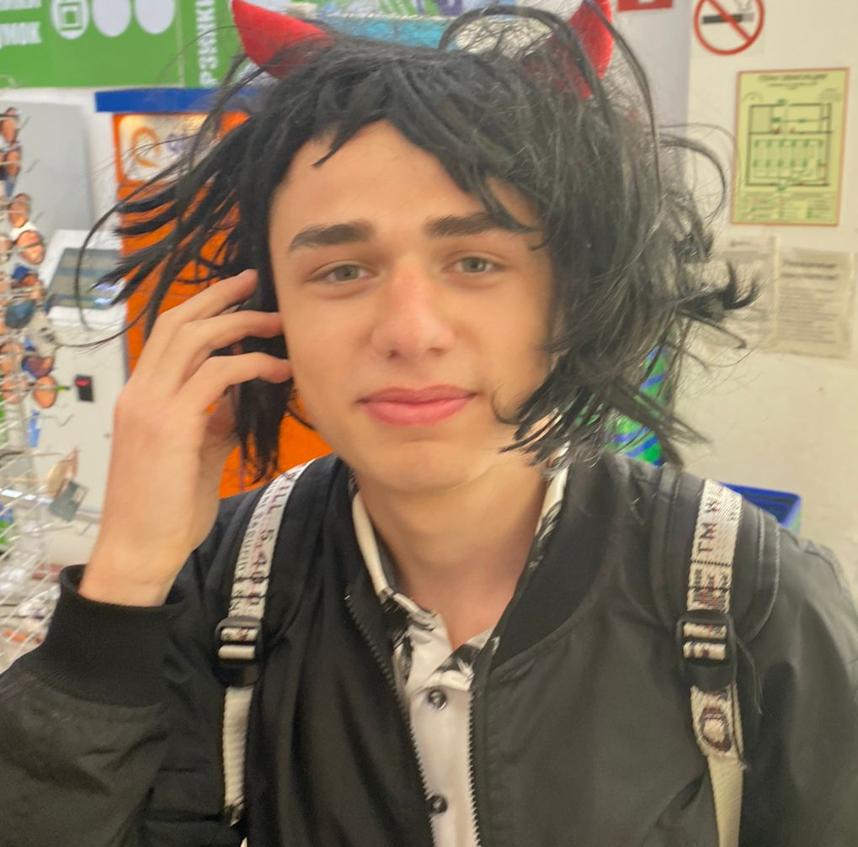
Команда
Яхутлов Алихан
Лидер и координатор работы команды (CEO)
Тлехураев Алим
Степанов Азамат
Варквасов Идар
Гетигежев Асланбек
Сабанчиева Камила
Инженер (CTO)
Финансы (CAO)
Маркетинг (CMO)
ИТ-директор (CIO)
Реклама (PR)

Slide 9
Планы развития
Налаживание отношений с поставщиками сырья
Организация производства ставен
Налаживание контактов с вероятными клиентами в лице строительных компаний
Выход на российский рынок

Slide 10
Контакты
Телефон
Email
+7 (928) 711-87-77
ayakhut@mail.ru

